Slide 1
To¸n LuyÖn tËp chung (tiết 2)

Slide 2
4
5
8
9
1

Slide 3
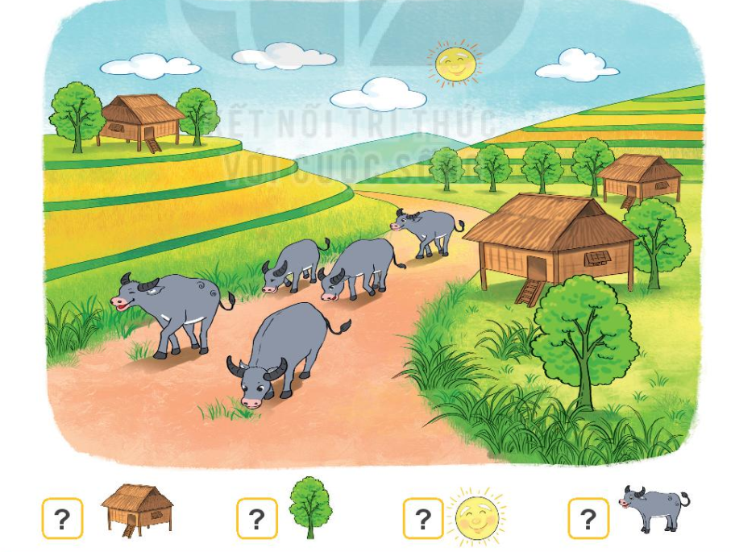
3
8
1
5

Slide 4
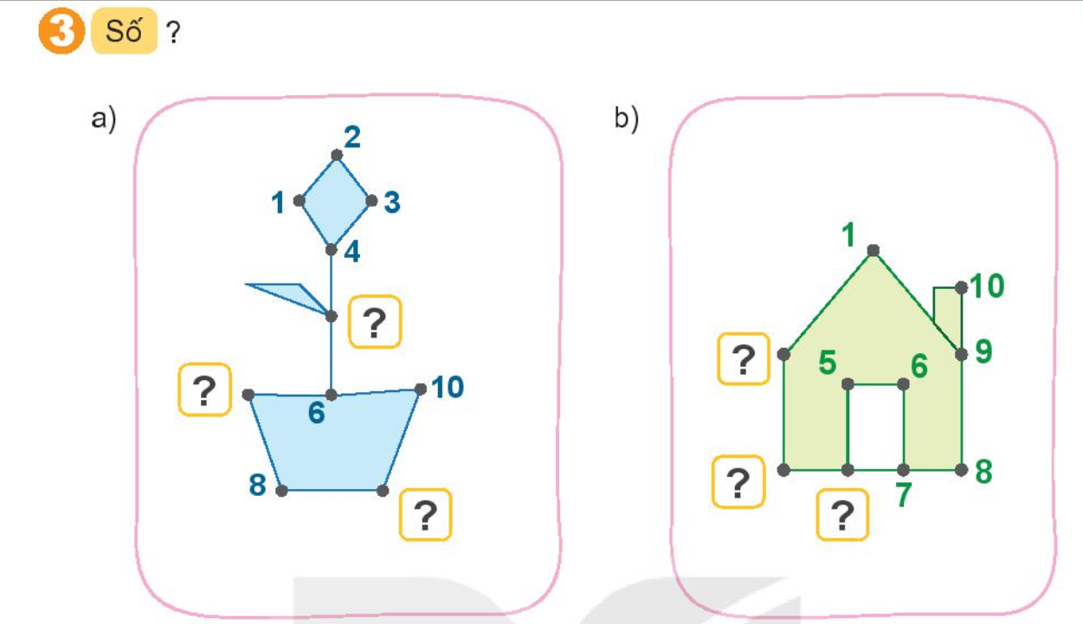
5
2
7
3
9
4

Slide 5
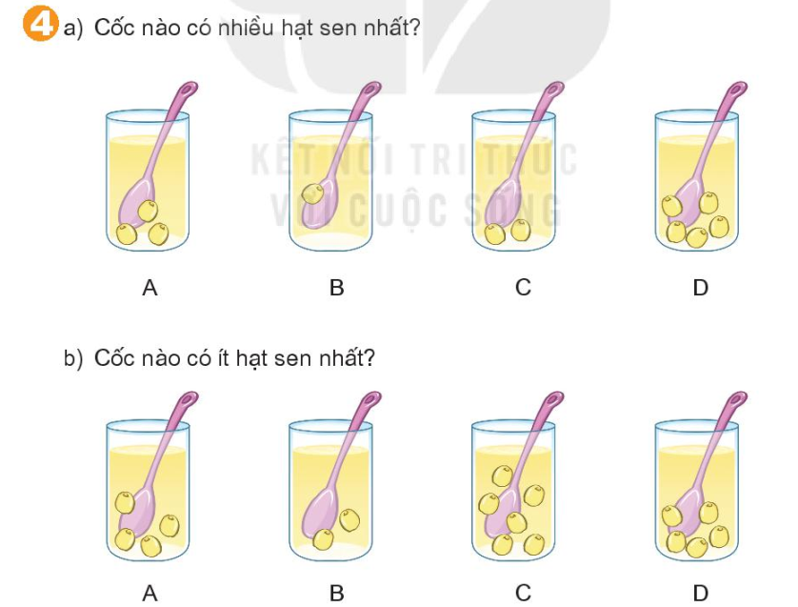

Slide 6
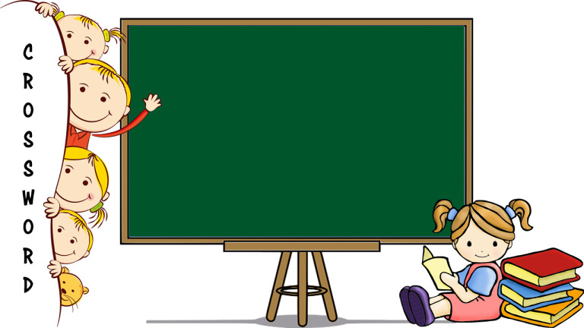
Dặn dò

